Slide 1
«Вы - талантливые дети! Когда-нибудь вы сами приятно поразитесь, какие вы умные, как много и хорошо умеете, если будете постоянно работать над собой, ставить новые цели и стремиться к их достижению…»
Ж.Ж. Руссо

Slide 2
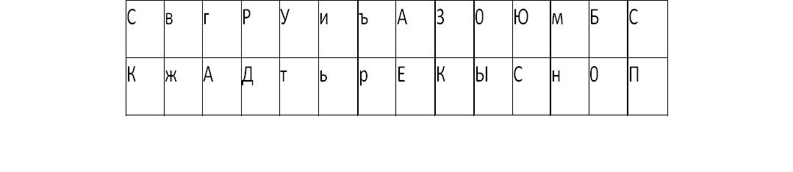
Словарная работа

Slide 3
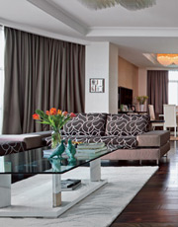

Квартира
Квартирка, квартирный,
квартирант

Slide 4
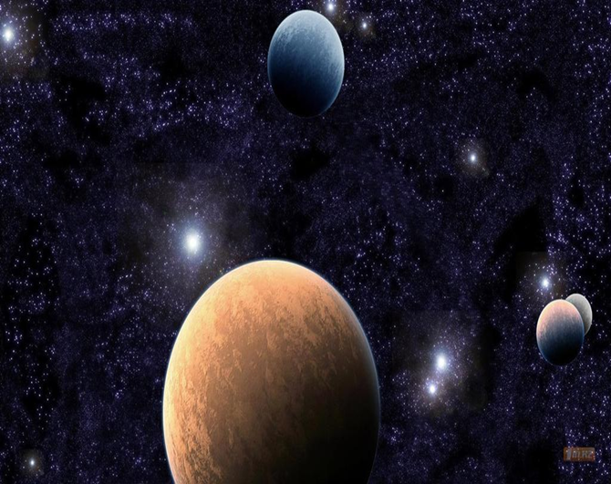

Космос
Космический, космонавт, космодром

Slide 5
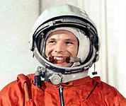
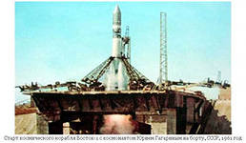

Slide 6
п
р
и
с
т
а
в
к
а

Slide 7
Главные вопросы урока:
-Что такое приставка?
Где она находится?
Для чего она нужна?
Как обозначается?
Определить алгоритм нахождения приставки.

Slide 8
Приставка -
Это часть слова, которая стоит перед конем и служит для образования новых слов. Приставка обозначается значком

Slide 9
Алгоритм нахождения приставки
1. Подберите однокоренные слова
2. Обозначьте корень
3. Отметьте ту часть слова перед корнем, благодаря которой различаются слова, - это приставка
4. Назовите приставку
5. Обозначьте значком

Slide 10
Задание для 1 варианта:
Выпишите из предложенных слов только те, в которых есть приставки, выделите их.
Походка, посуда, поезд, поляна, победитель, окошко, очистки, обида, обрезки, отдых, ответ, отмёл, отозвал, выбежал, вошёл, важный.

Slide 11
Тест
1) Какая часть слова называется приставкой?
А) Часть слова, которая изменяется и служит для связи
слов в предложении.
Б) Часть слова, которая стоит после корня и служит для
образования новых слов.
B) Часть слова, которая стоит перед корнем и служит для
образования новых слов.
2) Как обозначается приставка?
А) Б) В)
3) В каком из этих слов есть приставки?
A) Домашний.
Б) Полосатый.
B) Настольный.

